Slide 1
РАЗВИВАЮЩАЯ ПРЕДМЕТНО-ПРОСТРАНСТВЕННАЯ СРЕДА «ФИЗИЧЕСКОЕ РАЗВИТИЕ» (старшая разновозрастная группа) СП ГБОУ СОШ пос. Прибой - детский сад «Зоренька»
структурное подразделение государственного бюджетного общеобразовательного учреждения Самарской области средней общеобразовательной школы пос. Прибой
муниципального района Безенчукский Самарской области – детский сад «Зоренька»

Slide 2
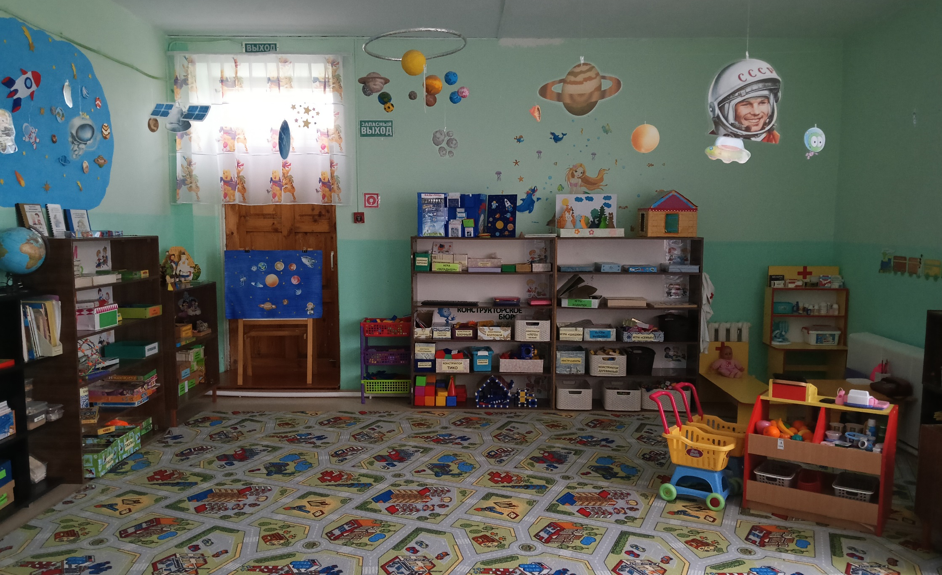

Slide 3
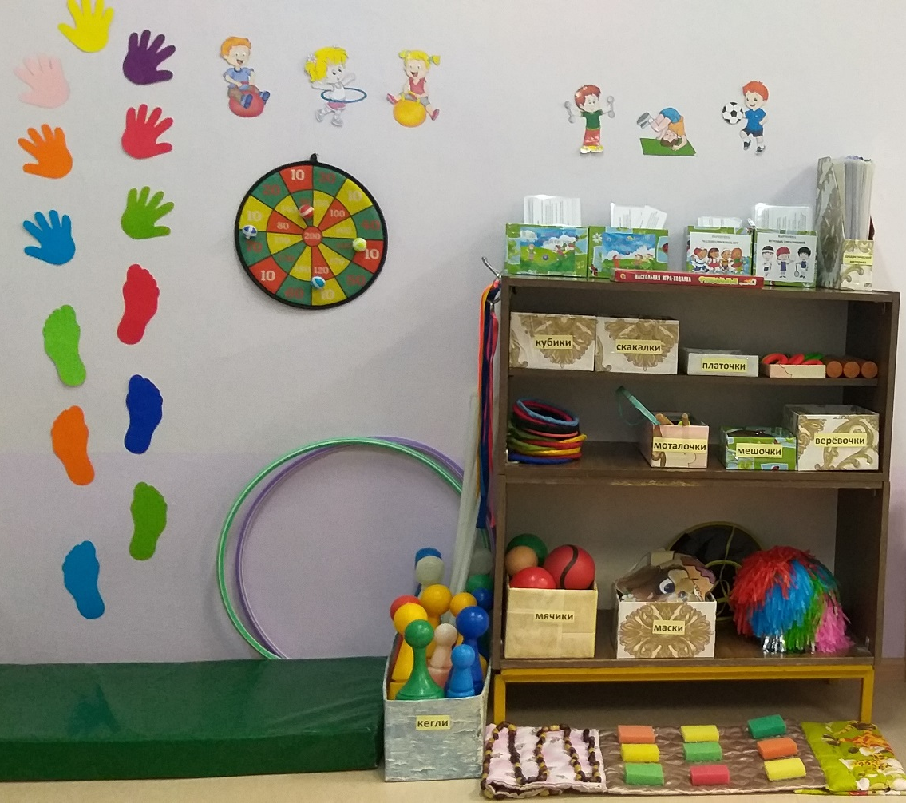
Центр «Физического развития»

Slide 4
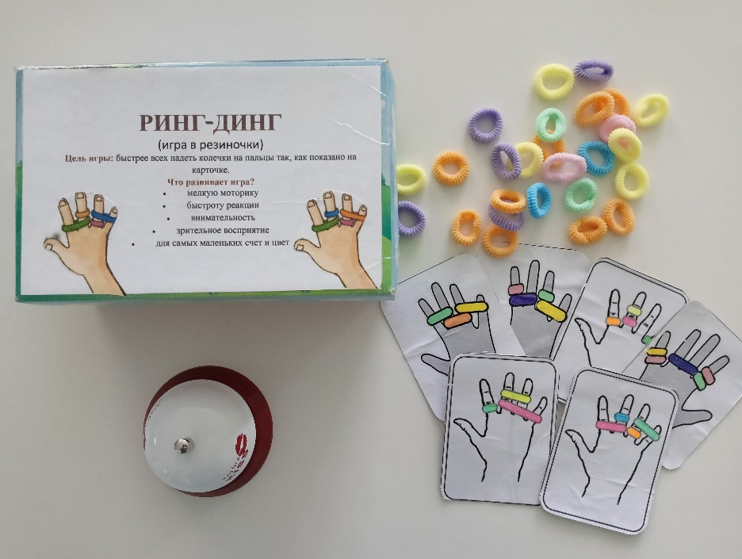
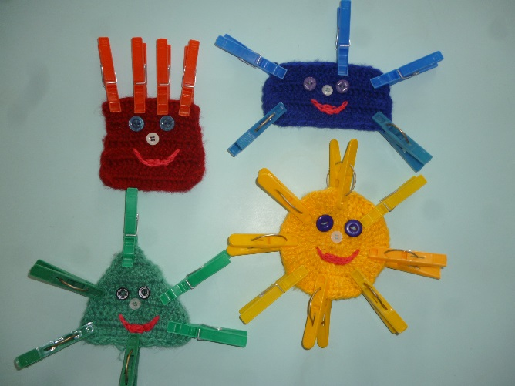
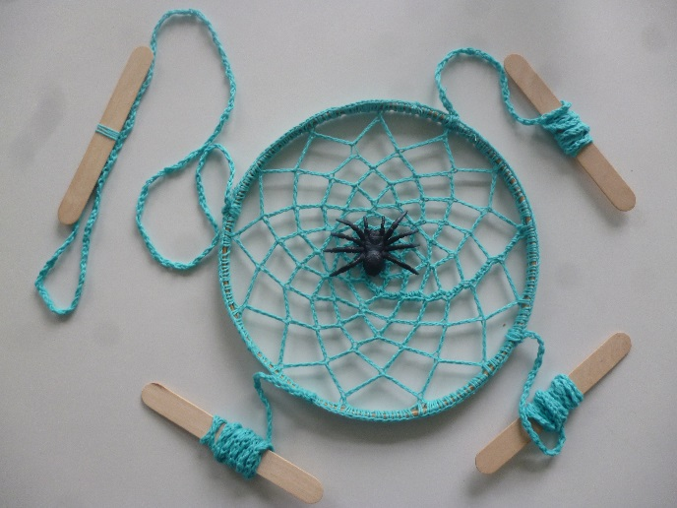
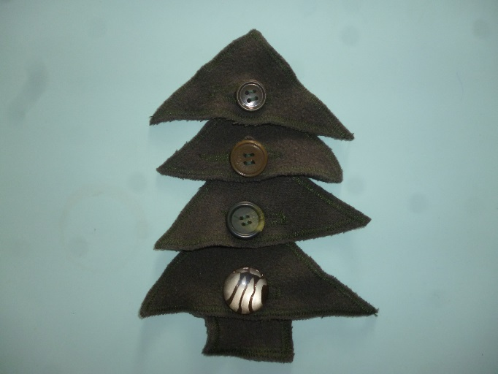
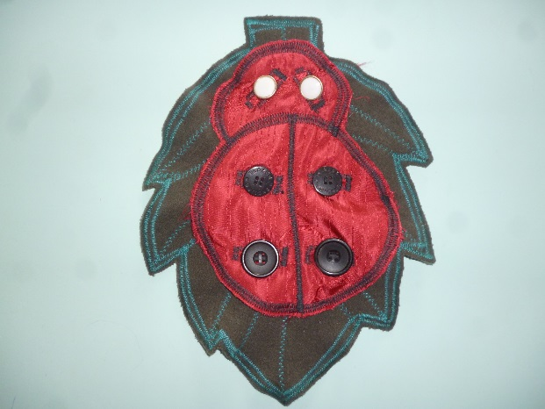
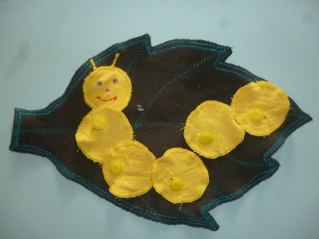
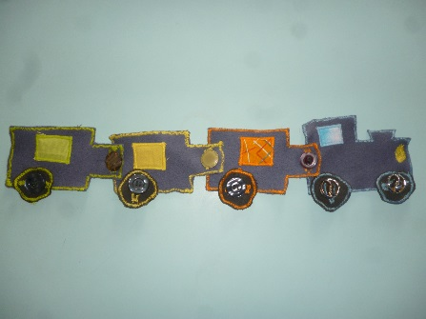
Игры для развития мелкой моторики рук

Slide 5
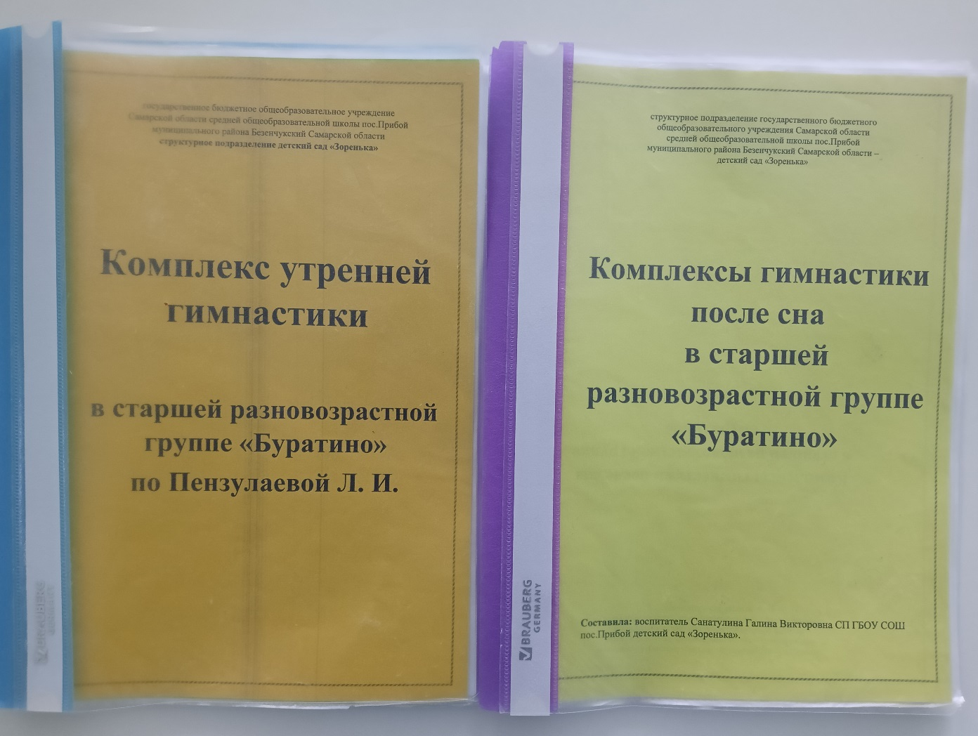
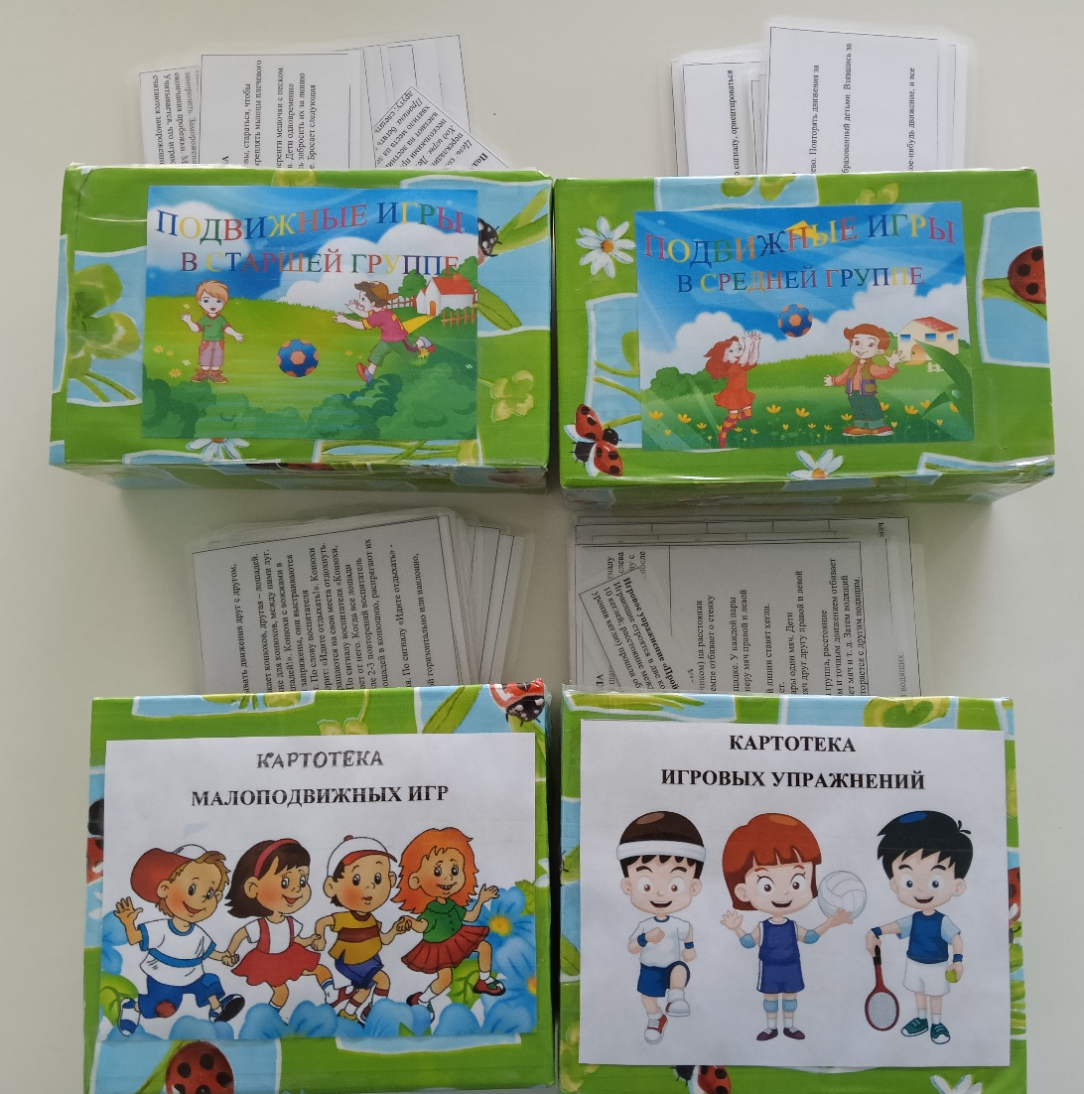
Дидактические пособия

Slide 6
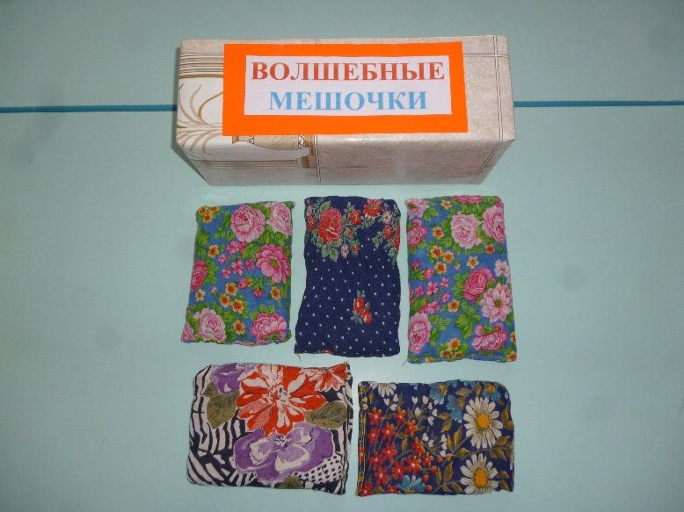
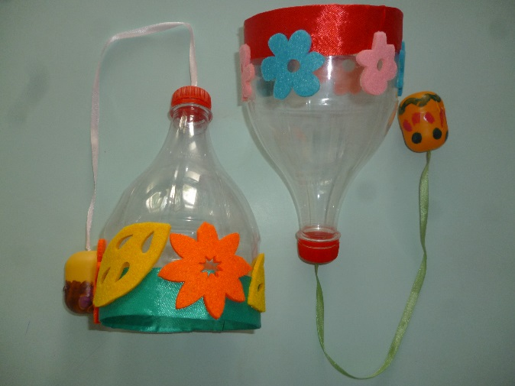
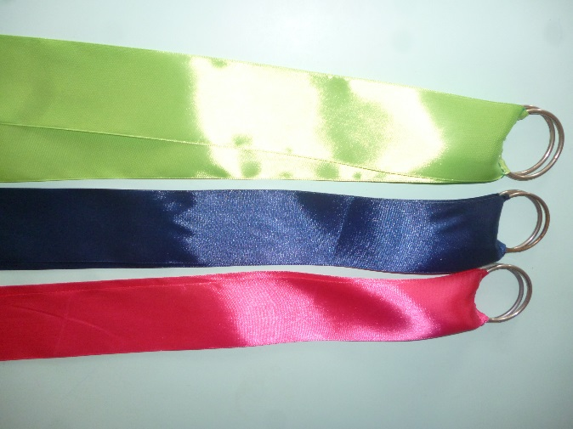
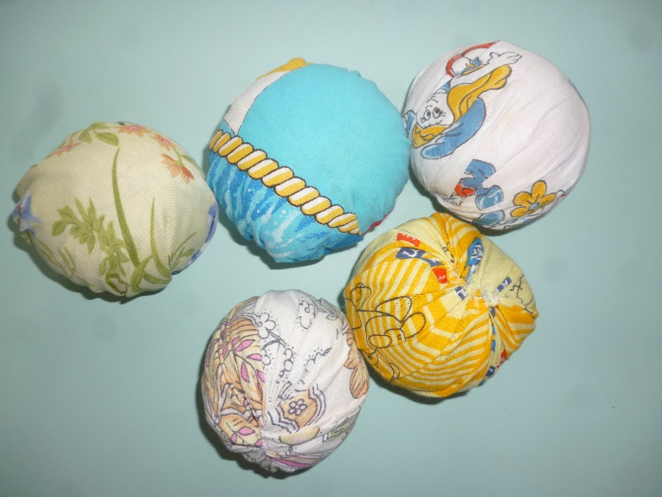
Физические пособия

Slide 7
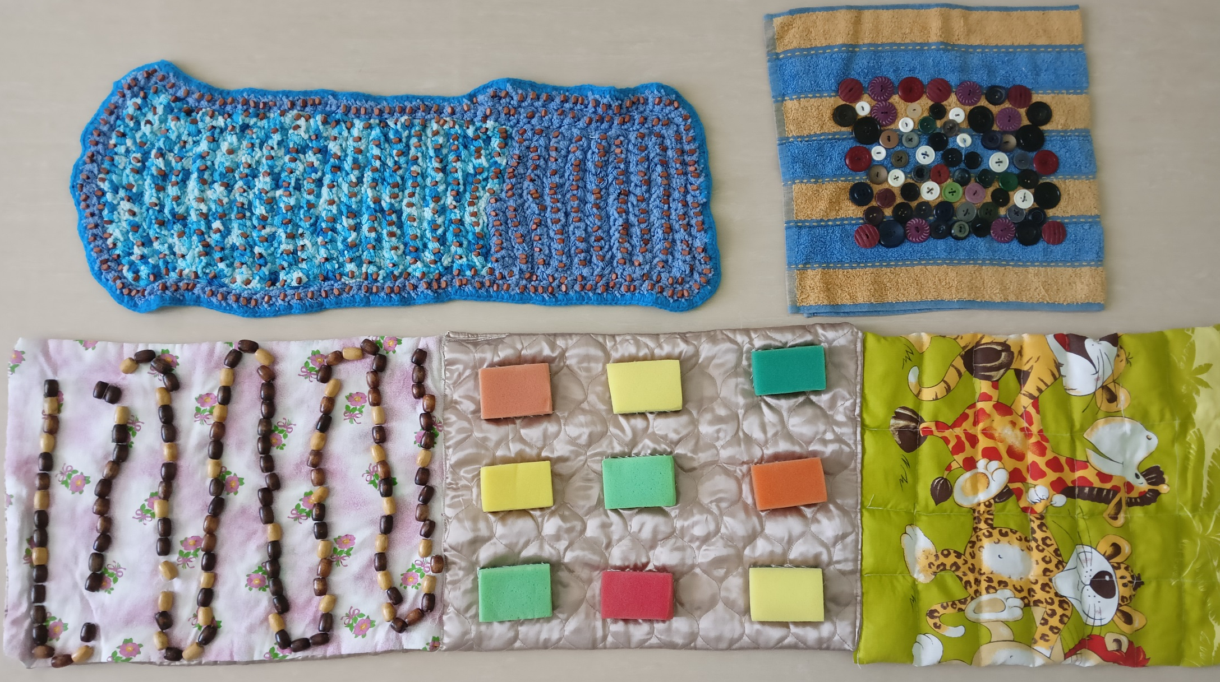
Массажные дорожки

